Slide 1
BÖLÜM 1
EĞİTİM PSİKOLOJİSİ:
ÖĞRETİM İÇİN YAPILANMA

Slide 2
EĞİTİM VE PSİKOLOJİ
Eğitim ve psikolojiyi bir araya getiren en önemli unsur, kuşkusuz, birbirlerinin ihtiyaçlarına karşılıklı olarak cevap verebiliyor olmalarıdır. Eğitim; hedeflediklerini gerçekleştirebilmek için araştırma verilerine, doğruluğu sınanmış teorilere dayanmalı; var olmak için bilimsel olarak geçerli yöntemleri kullanmalıdır.
Psikoloji ise, araştırmaya dayalı olarak teori üreten bir bilim olarak, araştırılacak gerçek durumlara ihtiyaç duymaktadır. Eğitimin konusunu oluşturan alanlar, psikolojinin ihtiyaç duyduğu bu gerçek durumları sağlarken; psikoloji de eğitimin ihtiyaç duyduğu bilimsel yöntemleri ve bu yöntemler ile elde edilmiş bulguları sağlamaktadır.

Slide 3
İYİ ÖĞRETMEN
“Bazı öğretmenler öğrencileri için müstesna bir şahsiyet hâline gelirken, bazılarının daha az yararlı olarak hatırlanmalarının altında yatan sebepler nelerdir?” sorusu, her ne kadar “iyi öğretmen ve kötü öğretmeni birbirinden ayırmak zor bir iş” olarak görülse de, iyi bir öğretmenin nasıl olduğunu anlamak için iyi bir başlangıç noktası sağlayabilir gibi görünmektedir.
Temel amaçlarından birisi iyi öğretmen yetiştirmek olan eğitim psikolojisi, iyi öğretmenlere atfedilen kişilik, inanç ve davranışları tanımlamak için çalışmalarını sürdürmektedir. Bu çalışmalarda öne çıkan tartışmalar iyi bir öğretimin sanat mı, yoksa bilim mi olduğu; merkezinde öğretmen olan bir sunuş mu yoksa merkezinde öğrencinin olduğu bir keşif mi; genel teorilerin uygulanması mı yoksa duruma özgü keşiflerin yapılması mı veyahut iyi bir öğretmenin en başta açıklayıcı mı yoksa sorgulayıcı mı olması gerektiği gibi alanlara odaklanmaktadır.
Etkili bir öğretimin nasıl olması gerektiğine dair ortaya konan teknikler, bütün öğretmenlerin bu teknikleri bilmeleri durumunda iyi olabilecekleri fikrinin de benimsenmesine kapı aralamıştır. Öğretimi bilimsel bir temele yerleştiren bu bakış açısı; öğretimi iyi planlayan ve iyi karar veren öğretmenlerin iyi olacağını kabul etmektedir.
Öte yandan eğitim sürecinin karmaşık yapısının bahsedilen bilimsel tekniklerden çok, yaratıcılık gerektirdiğini düşünenler ise iyi öğretimin sanatsal yönüne ağırlık vermektedir.

Slide 4
İYİ ÖĞRETMEN
İdeal öğretmenler: Bu öğretmenler, önemli olduğu başkalarınca belirlenmiş mükemmeliyet standartlarını karşılayabilen öğretmenlerdir. Burada belirtilen “standartlar”, profesyonel tutum, yaratıcılık, neşeli olma, etik davranış, açıklayıcı olma gibi nesnel olarak ifade edilemeyen pek çok unsuru içerisine almaktaydı. Bu tanım, öğrencilerin ne yaptıkları ve öğretmenlerin hangi standartları karşıladıkları noktalarını belirsiz bıraktığı için tartışmalara kapı aralamıştır.
Analitik öğretmenler: İdeal öğretmenin özelliklerinin ne şekilde ölçülebileceğine ilişkin yaşanan problemler, bu öğretmenlerin niteliklerinin analitik olarak tanımlanması gerektiği fikrini ortaya çıkartmıştır. Öğretmenlerin sınıf içinde öğrencileri ile kurdukları ilişki, yapılan detaylı gözlemler ile incelenmiştir. Öğretmen ve öğrencilerin ne kadar süreyle ne hakkında konuştukları, öğrencilerin sessiz kaldıkları veyahut kafa karışıklığı yaşadığı zamanlar gözlemlenen sınıf içi durumlardan olmuştur. Bu gözlemler, öğretmenlerin kendi etkinliklerini düzenlemelerine sebep olmuştur. Analitik bir öğretmen olmak; araştırmacı ve kendi kendisini düzenleyen birisi olmak anlamına gelmiştir.
Etkili öğretmenler: Öğrenci başarısını etkileyen en önemli unsurun, öğretmen değil; velilerin sosyoekonomik durumları olduğunu ortaya koyan çalışmalar, öğretmenlerin sınıf içinde yaparak öğrenci başarısını etkiledikleri unsurların araştırılmasını beraberinde getirmiştir. Yapılan incelemeler, öğrenme etkinliklerini dikkatli bir şekilde yöneten, açık, kabul edici, destekleyici, eşitlikçi, mücadeleci ve öğrencileri eğitim süreçlerine katma konusunda ısrarcı ve inatçı olan öğretmenlerin etkili öğretmenler oldukları sonucunu ortaya koymuştur. Bu öğretmen tanımı, aynı zamanda öğrencilerin başarılarını ölçen testlerin daha sık yapılmasına ve bu testlerde iyi sonuçlar alan öğretmenlerin kendilerinin de “etkili” olarak görülmesine kapı aralamıştır.

Slide 5
İYİ ÖĞRETMEN
Vazifeşinas öğretmenler: Öğretmenlerin mesleğe hazırlanma veyahut meslek içinde yetiştirilmeleri sürecinde “etkili öğretmen” özelliklerinden yararlanılabileceğini; fakat bu özelliklerin öğretmenleri değerlendirmek için kullanılmaması gerektiğini düşünenler, “vazifeşinas” öğretmen şeklinde yeni bir öğretmen tanımını ortaya koymuştur. Bu anlayışa göre, öğretmeni değerlendirmedeki asli unsur, öğretmenlerin kendi görevlerini ne denli anladıkları ve hayata geçirdikleri olmalıydı. Bu görevler ise; konu alan bilgisi, okul ve toplum; sergilenen sınıf içi beceriler, öğrenmeyi teşvik eden kişisel özellikler ve mesleğe hizmet gibi unsurları içerisine almaktaydı.
Yeterli öğretmenler: Toplumun öğretmenlerin sahip oldukları yeterliklerden ve bu yeterlikleri sınıf içerisinde kullanıp kullanmadıklarından emin olmak istemesi, öğretmenlerin devlet birimleri tarafından oluşturulan yeterlik sınavlarına girmeleri için zemin hazırlamıştır.
Uzman öğretmenler: Kendi mesleklerinde uzman olarak kabul edilen kişiler ile mesleğe yeni başlamış kişilerin uygulamaları arasındaki farklılıklar pek çok alanın çalışma konusunu oluştururken, bu türden araştırmaların öğretmenlik mesleği için nispeten geç bir zamanda başladığı görülmektedir. Bu gecikmede, öğretmenlik için, matematik ya da fizik alanlarında olduğu gibi “doğru hamlenin” ne olduğuna dair ortak bir tanımın olmayışı ya da başka bir ifadeyle, bu hamlenin görülebilir/gösterilebilir olmasının zor olmasının payı büyüktür. Başka bir neden olarak, “pedagojik bilginin hak ettiği değeri görmeyişi” gösterilmektedir. Öğretmenliğin, çocuk bakımı gibi “kolay” bir işi içermesi, genellikle kadınlar tarafından yapılıyor olması, mesleği seçenlerin “düşük sosyal sınıflardan” gelmesi ve belki de en etkileyici neden olarak, herkesçe kolaylıkla elde edilebilir ve ortak bir sağduyu ile çabucak kavranabilecek bilgilerden oluştuğunun düşünülmesi sıralanmaktadır. Bütün bu algılara rağmen, günümüzde pedagojik uzmanlığın kolaylıkla elde edilemeyecek, incelikli bilgi ve becerilerden oluştuğuna dair bir uzlaşı vardır.

Slide 6
İYİ ÖĞRETMEN
Tatminkâr öğretmenler: Öğrenciler, ebeveynler, meslektaşlar, yöneticiler ve müfettişler gibi eğitim sürecine dâhil olan farklı paydaşların ihtiyaçlarını karşılayarak, onları memnun eden öğretmenlerdir. Diğerlerinin beklentilerini bilme ve karşılama, birbirleri ile çelişen beklentilerin de olabileceği düşünüldüğünde oldukça karmaşık ve zorlayıcı bir görevdir. Bahsedilen unsurlardan bir veya daha fazlasının beklentilerini karşıladıkları hâlde, etkili oldukları düşünülmeyen öğretmenlerin varlığı, bu bağlamda düşünülmelidir.
Farklılığa karşı tepkisel öğretmenler: Kültürel, sosyal, ekonomik, entelektüel, fiziksel ve duygusal olarak farklı olan öğrencilere karşı özel ilgi duyan bu öğretmenler, öğrencilerinin hem sınıf içi hem de sınıf dışı hayatlarını daha iyi hâle getirmek için uğraşırlar.
Saygıdeğer öğretmenler: Konularını gerçek hayattan alan veyahut kurgusal olarak oluşturulan bazı kitap ve filmlerde idolleştirilerek anlatılan öğretmenlerdir. Konu alan yeterlikleri, öğrenciler için duydukları kaygı ve kendilerine özgü karakterleriyle, öğrenciler için aştıkları büyük zorluklar ile; dürüstlük, adil olma, adanmışlık, empati kurma ve bencil olmama gibi erdemleriyle kendilerine saygı duyulan öğretmenlerdir.

Slide 7
YANSITICI ÖĞRETMEN
Eğitim psikolojisinin öğretmenlere çocukların düşünme ve öğrenme süreçleri, duygusal gelişimleri, motivasyonlarının nasıl geliştirileceği veya öğrencilerini nasıl etkileyebilecekleri gibi pek çok alana ilişkin sunduğu bilgiler öğretmenin “iyi” bir öğretmen olması için kendisine ışık tutmakla birlikte, bazı araştırmacılara göre, teorileri uygulamaya geçirmek iyi bir öğretmen olmak için yeterli değildir; gerekli olan unsur yansıtıcı düşünme becerisine sahip olmaktır.
Zira öğretme sürecinin oldukça karmaşık bir yapıya sahip olması, her hareketin ve kararın yeniden ve yeniden gözden geçirilmesini gerekli kılmaktadır.

Slide 8
İYİ ÖĞRETMENDEN SAHİP OLMASI BEKLENEN BİLGİLER
Psikoloji biliminin şimdiki hâline erişinceye dek üç devrimden geçtiği söylenmektedir. Günümüze en yakın zamanda gerçekleşen bilişsel devrimden önce yaşanan diğer devrimler J. B. Watson ve Sigmund Freud’un fikirleri ile karakterize olmaktadır.
Yaşanan ilk devrimde, deneysel psikoloji ile ilgilenen bir grup bilim adamı, Pavlov ve benzeri yaklaşımları olan diğer bilim adamlarından etkilenerek, psikolojiyi bir davranış bilimi olarak yeniden tanımlamaya çalışmıştır. Bu görüşe göre zihinsel olaylar dışarıdan gözlemlenemezdi.
Erişilebilir olan tek nesnel kanıt ise davranışsal olanlar olmalıydı. Böylelikle çalışılan konu davranış olmalı ve psikoloji, davranışa dair bilimsel yasalara uygun olarak nesnel bir bilim özelliğini kazanmalıydı. Deneysel psikoloji için “heyecan verici olma” özelliğini 1950’lere kadar koruyan davranışçılık bu tarihlerde eleştirilmeye başlanmıştır.
Psikolojiyi davranış bilimi olarak tanımlamanın, fizik bilimini metre ölçüm birimi olarak tanımlamaya benzeten Chomsky gibi bilim adamlarının eleştirileri ile, bilişsel devrim olarak adlandırılan yeni bir dönüşüm süreci başlamıştır. Zihinsel kavramların davranışsal veriler ile bütünleştirilmesi ve bunları açıklaması gerektiği fikri belirmiştir.

Slide 9
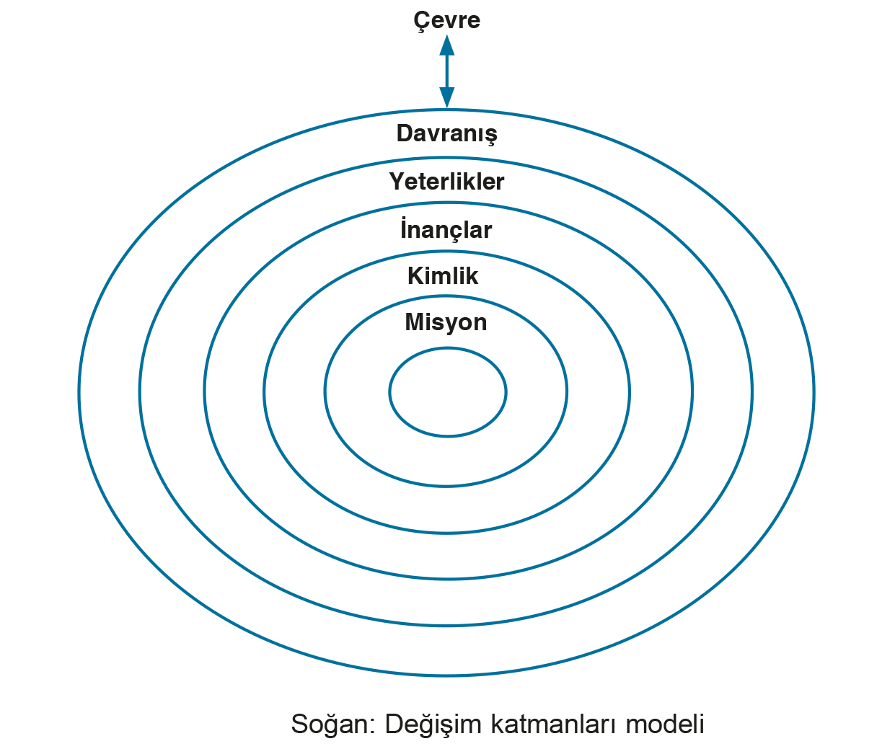

Slide 10
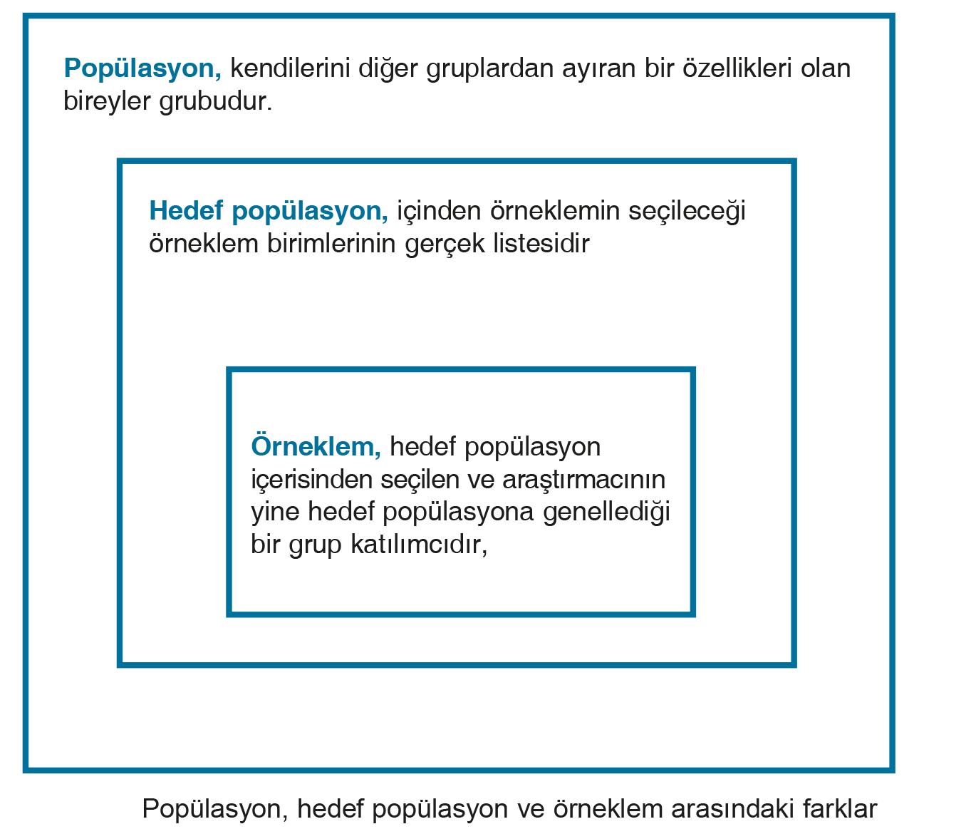

Slide 11
